Slide 1
APLICATIVO PARA Calcular la fuerza necesaria para adquirir maquinarias pesadas
Título
COCHACHIN QUITO, FRANK RONALD
Alumno

Slide 2


Descripción del problema
Usualmente en las empresas de logística se requieren montacargas con el fin de poder movilizar mercadería, muchas de estas empresas a su vez no deciden derivar recurso financiero para su adquisición, por lo cual, la solución temporal a la que acceden es rentarlo por lapsos de tiempo.
El error en la renta o adquisición de estos equipos radica en que no se conoce la fuerza que en realidad se necesita para poder adquirirlas, en su mayoría de casos optan por obtener un montacargas de fuerza muy superior a la requerida o lo opuesto en las que cuentan con poca fuerza y no terminan sirviendo para el trabajo esperado.

Slide 3


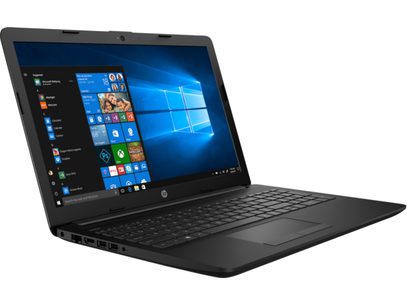
OBJETIVOS
GENERAL
Diseñar y desarrollar una aplicación que sirva como herramienta para calcular los datos de fuerza mínimo que se requieren para adquirir un montacargas a través de fórmulas.
ESPECÍFICO
Permite calcular la fuerza que se requiere para movilizar o mover otro objeto, el ángulo de inclinación por la cual se moverá el objeto se hallará sabiendo la distancia, la altura y la masa en kilogramos.

Slide 4

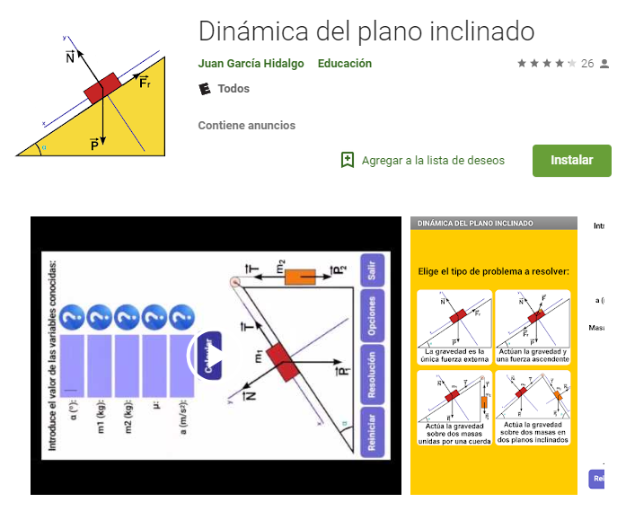
ESTADO DEL ARTE
En la actualidad existen algunas aplicaciones para Smartphone y pc que permita calcular la fuerza en un plano inclinado. Entre ellos se encuentra:
Dinámica del plano inclinado
https://play.google.com/store/apps/details?id=appinventor.ai_jgarc322.Dinamica_del_Plano_Inclinado

Slide 5
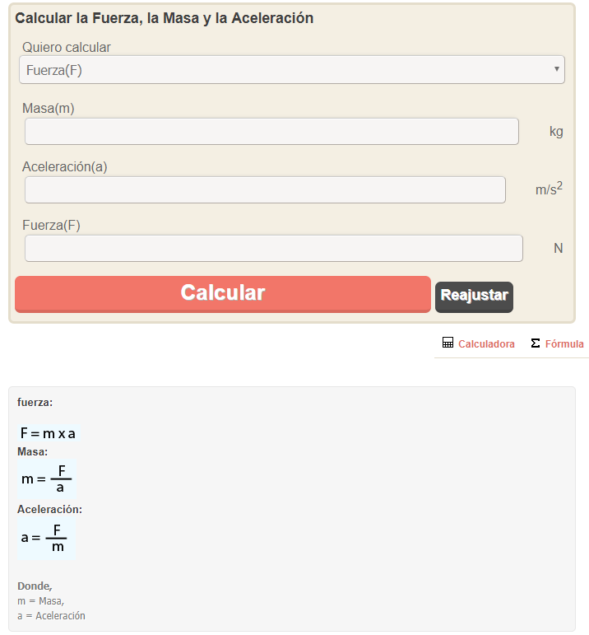
ESTADO DEL ARTE
En la actualidad existen algunas aplicaciones para Smartphone y pc que permita calcular la fuerza en un plano inclinado. Entre ellos se encuentra:
Easy Calculation.com
Sitio web en línea de matemáticas.
Características
Calculadoras para todo tipo de operación.
Gratuito.
Muestra las fórmulas a aplicar.

Slide 6
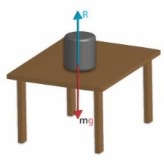
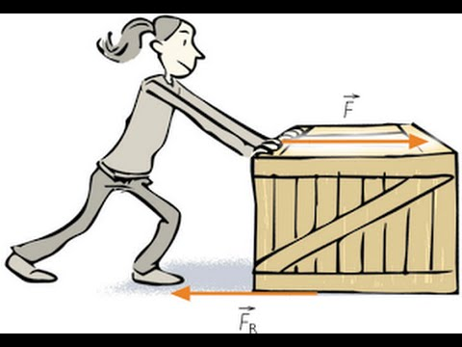
MARCO TEÓRICO
Denominamos fuerza a toda acción capaz de producir cambios en el movimiento o en la estructura de un cuerpo. La medida se calcula en Newtons (N).
Como la fuerza es invisible, alguno de los efectos producidos por esta, también son invisibles.
Cuando las fuerzas actúan producen movimiento sobre algún cuerpo o pueden detener el movimiento. Sobre cada cuerpo actúan muchas fuerzas a la vez, las que sumadas reciben el nombre de fuerza neta y es equivalente a la fuerza de todas las demás.

Slide 7
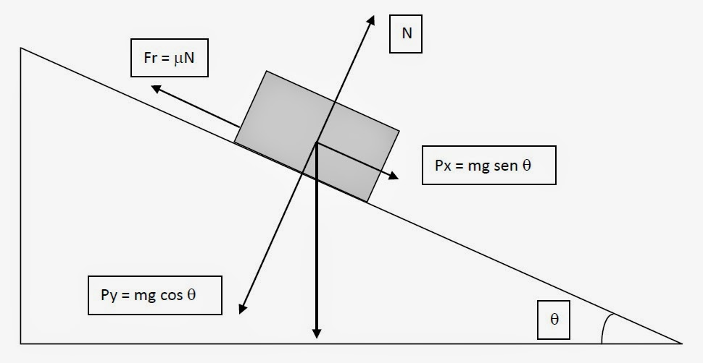






FÓRMULAS USADAS
$$a^{2}+b^{2}=c^{2}$$
Teorema de Pitágoras
$$N=m.g.\cos{α}$$
Fuerza Normal en plano inclinado
$$N=m.g$$
La Fuerza Normal
$$f_{s}= μ_{s}.N$$
Fuerza Estática
$$P_{X}= P. \sin{α}$$
Peso en plano inclinado
μ_{k}= tan θ
Coeficiente estático
$$P_{Y}= P. \cos{α}$$
Peso en plano inclinado

Slide 8
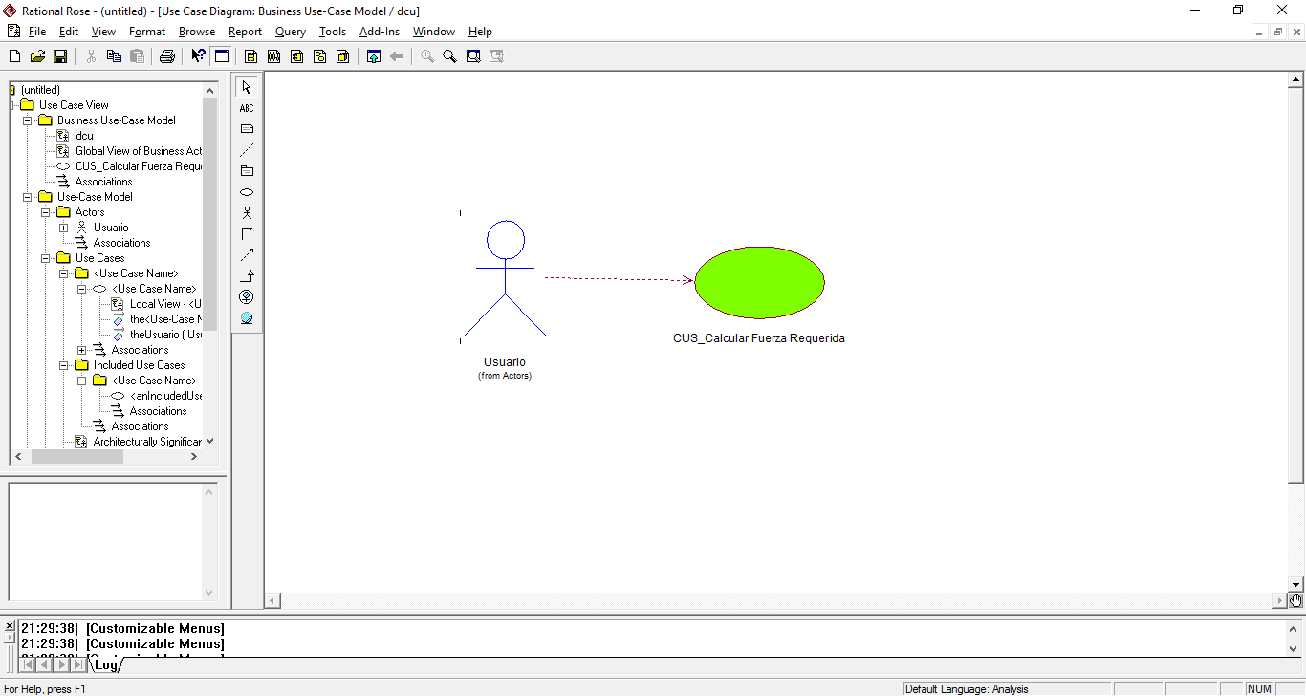
DESARROLLO DE LA SOLUCION
DIAGRAMA DE CASOS DE USO

Slide 9
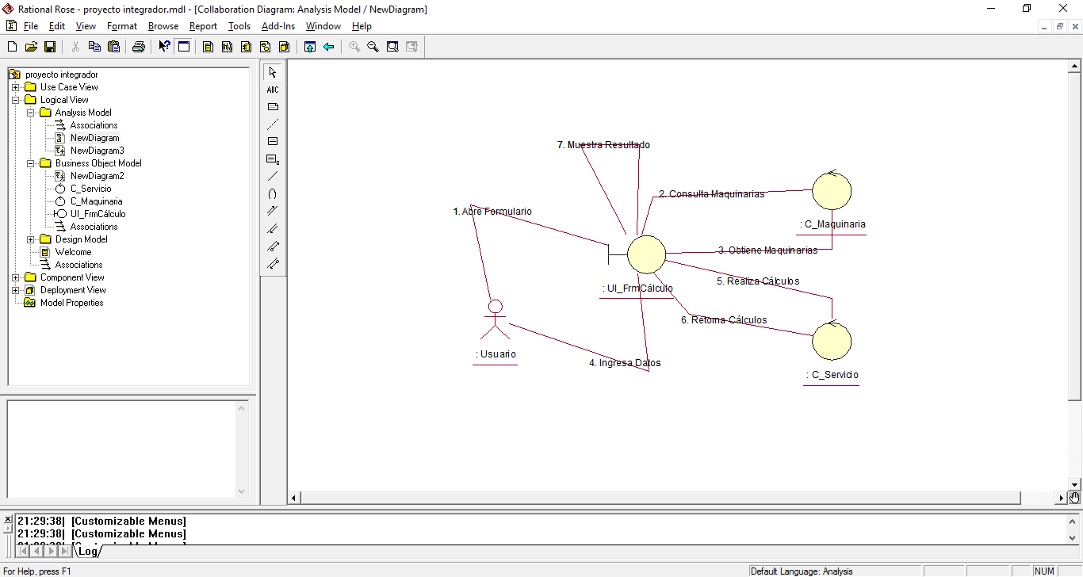
DESARROLLO DE LA SOLUCION
DIAGRAMA DE COLABORACIÓN

Slide 10
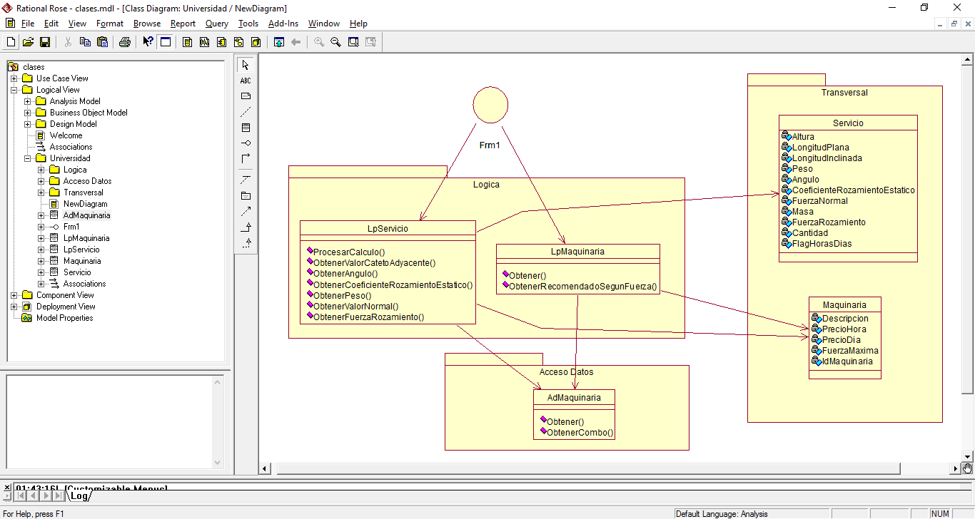
DESARROLLO DE LA SOLUCION
DIAGRAMA DE CLASES

Slide 11
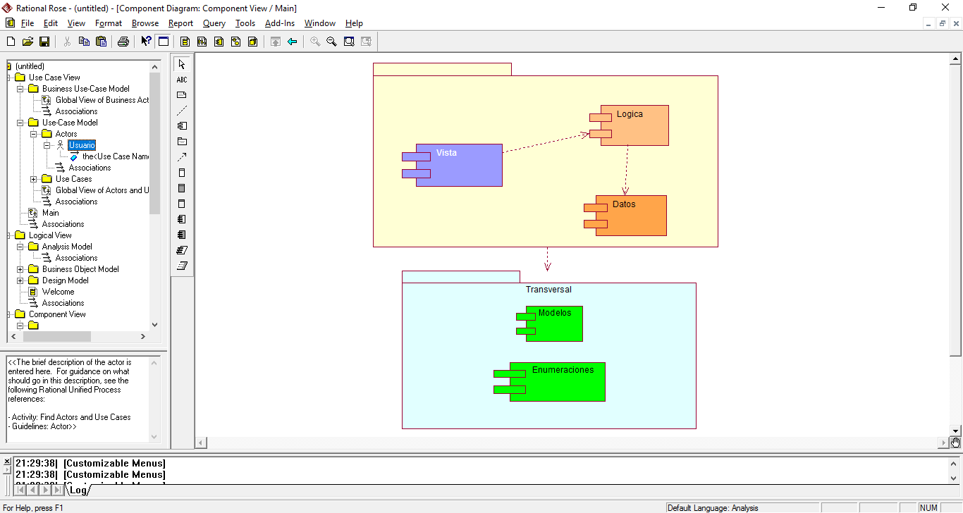
DESARROLLO DE LA SOLUCION
DIAGRAMA DE COMPONENTES

Slide 12
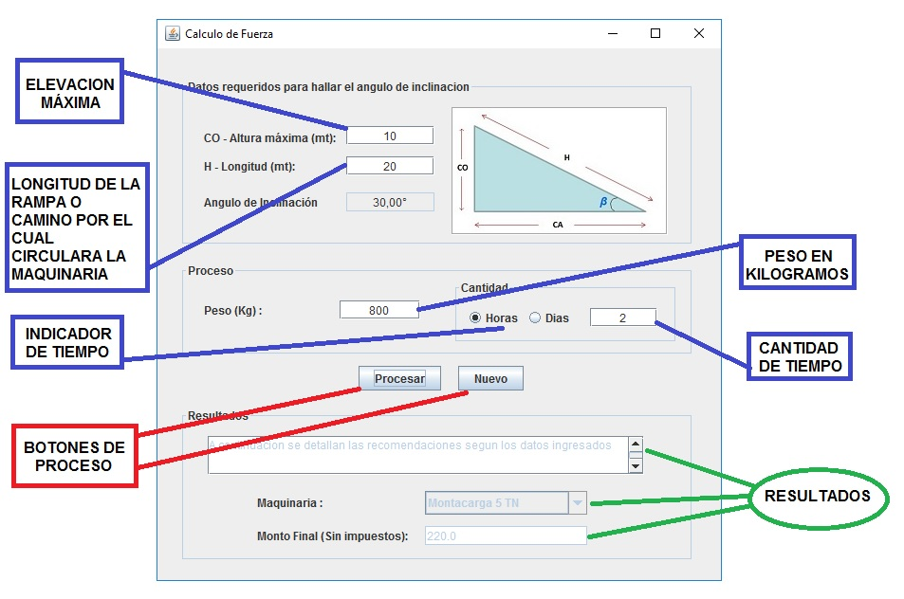

DESARROLLO DE LA SOLUCIÓN

Slide 13
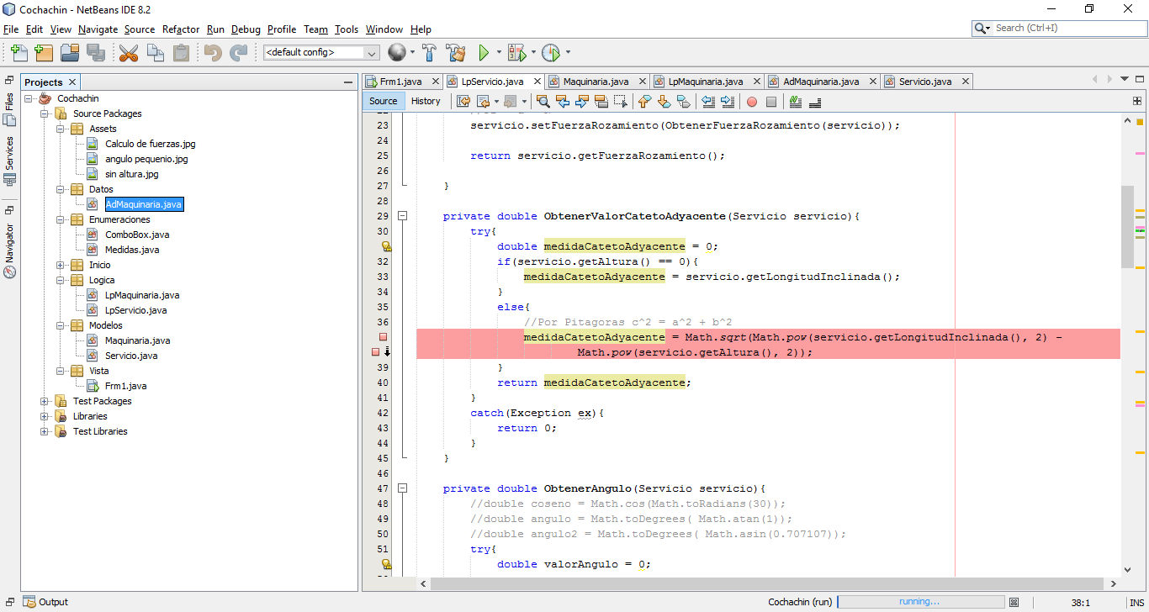
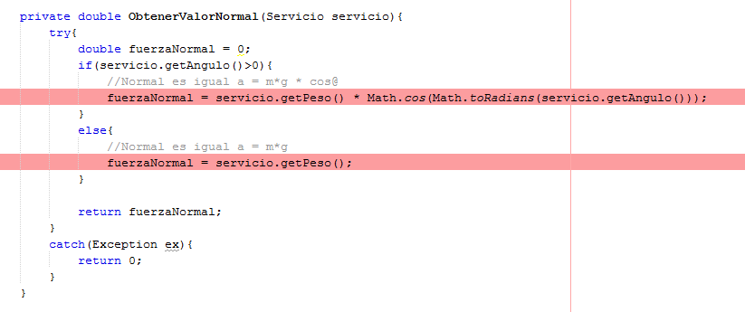



DESARROLLO DE LA SOLUCIÓN
$$a^{2}+b^{2}=c^{2}$$
$$N=m.g.\cos{α}$$
$$N=m.g$$

Slide 14
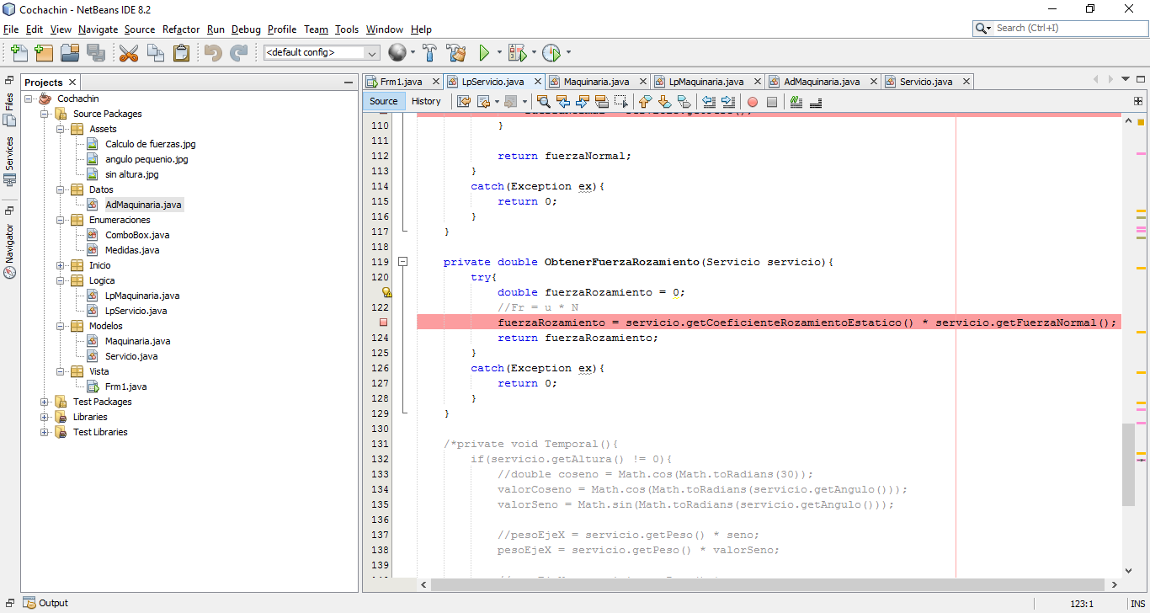
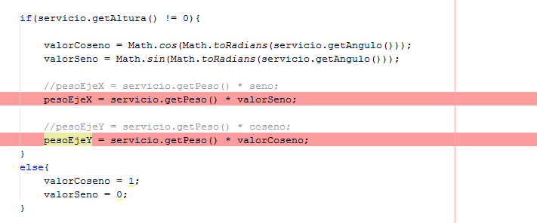



DESARROLLO DE LA SOLUCIÓN
$$f_{s}= μ_{s}.N$$
$$P_{X}= P. \sin{α}$$
$$P_{Y}= P. \cos{α}$$

Slide 15
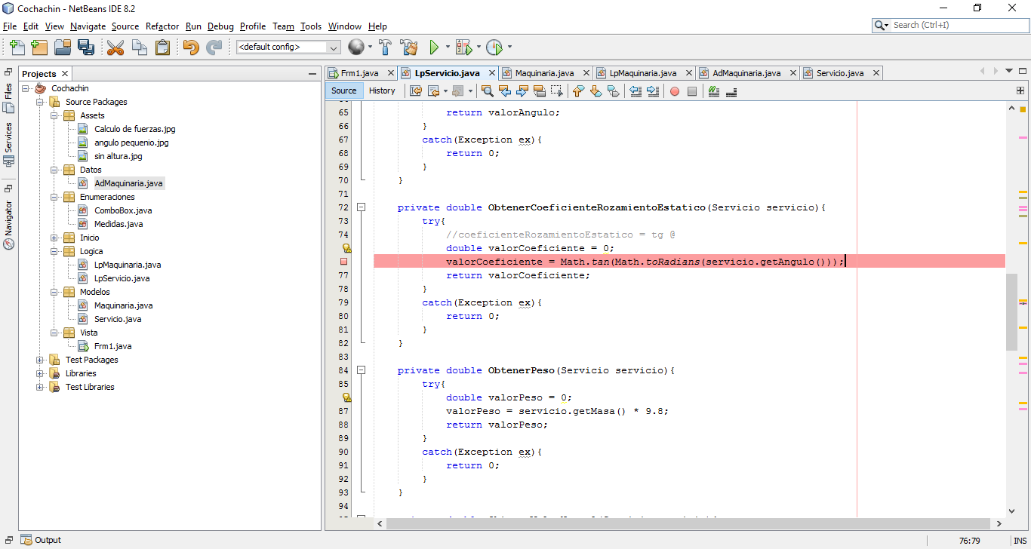
DESARROLLO DE LA SOLUCIÓN
μ_{k}= tan θ

Slide 16

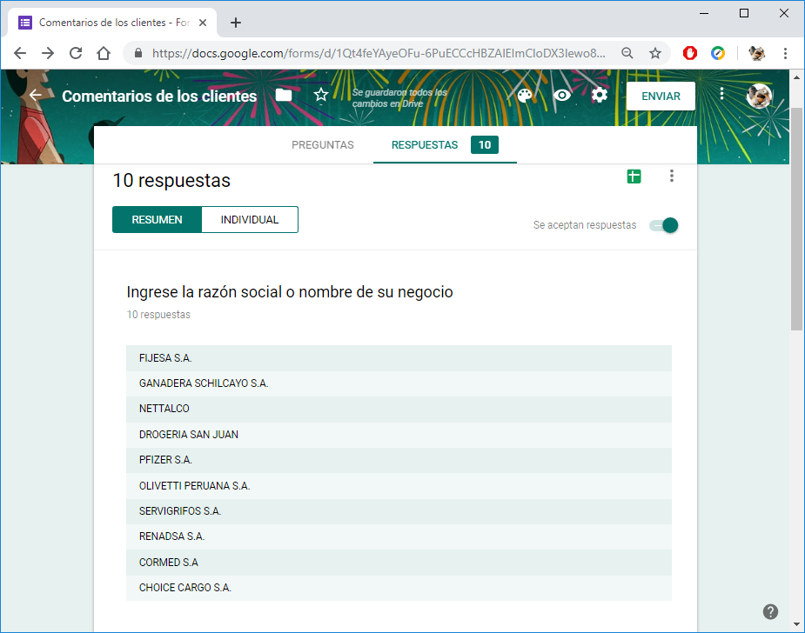
RESULTADOS

Slide 17
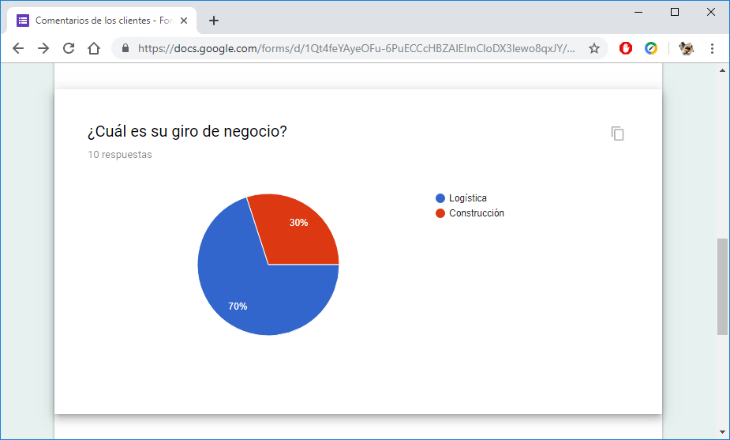
ELEGIR SECTOR

Slide 18
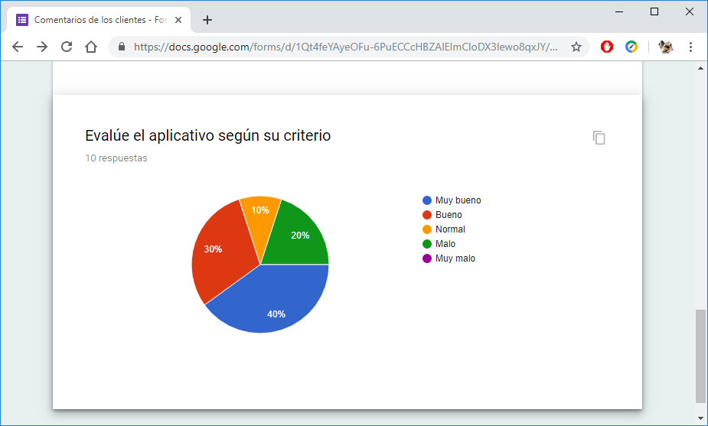
CALIFIQUE LA UTILIDAD DEL APLICATIVO

Slide 19


conclusiones
Mediante ciertos parámetros se podrá calcular de una manera más óptima el requisito para adquirir o alquilar montacargas para efectuar traslados o acomodamiento de objetos.
La adecuada selección de maquinaria permitirá efectuar un gasto apropiado, ya que en muchas ocasiones se obtienen equipos de mayor potencia en vano, o en su defecto, se adquieren equipos de poca potencia con lo cual no se puede efectuar el trabajo.
Al procesar un gasto adecuado, el negocio o empresa podría adquirir mejores utilidades.

